Slide 1


Deep
learning
by
Tensorflow
(감정 분류 알고리즘에 관한 모델링 )
*Team asterisk

Slide 2
INDEX
TensorFlow
& Keras
Problem definition
Introduce
The correlation between emotion and music
Modeling(LSTM)
Algorithm & Modeling과정
Data collection
Bigdata Analysis
KDEF, Kaggle, jaffedbase, 한국인 안면 인식
Data pretreatment
(수작업 처리, 훈련과 테스트 데이터 분류)
Deep learning model
Modeling(CNN)
(감정 분류 알고리즘에 관한 모델링 )
DCNN (deep convolution neural network)
VGG16
*Team asterisk

Slide 3

“
”
Your mood, your Music.

Slide 4


Slide 5

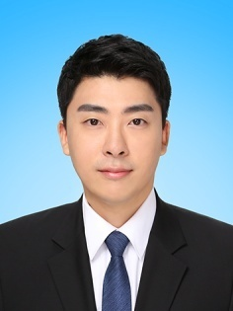


*
Team introduce
팀장 김은민
팀원 강승웅
팀원 최서윤
팀원 김동현
리더. 언어 감정 분류(LSTM 모델링), 팀의 전반적 조율
PPT 제작, 자료수집, 이미지 감정 분류(CNN모델링)
발표자, 자료수집, 이미지 감정 분류(CNN모델링)
언어 감정 분류(LSTM 모델링), 웹구축, 기술지원

Slide 6
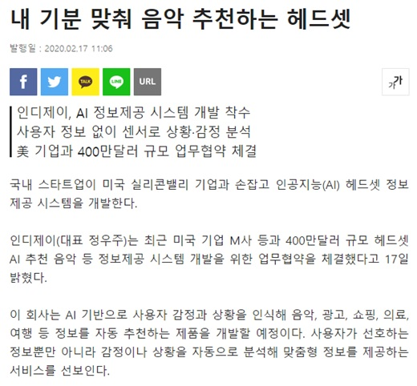
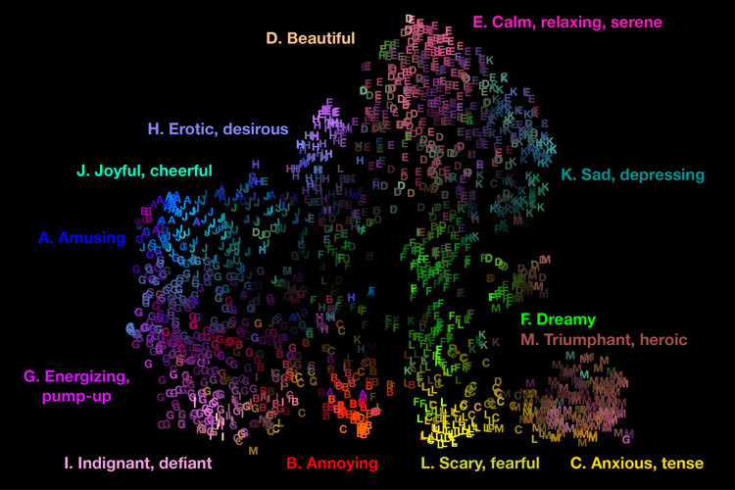
*
Problem definition
*Team asterisk

Slide 7
*
Interactive map
https://www.ocf.berkeley.edu/~acowen/music.html#
*Team asterisk

Slide 8

LSTM
(Long short-term memory)

Slide 9
*
Long short-term memory
* 전처리
정규 분포 표현식 시행
특수문자제거
불용어 제거
* 형태소 분석
Konlpy사용
단어 토큰화 진행(쪼개기)
* 정수 인코딩
단어 벡터화 -> 패딩
감정사전 레이블에 따른 분류
* Model
MLP
(Multi Layer Perceptron)
LSTM
(Long Short-Term Memory)
*Team asterisk

Slide 10
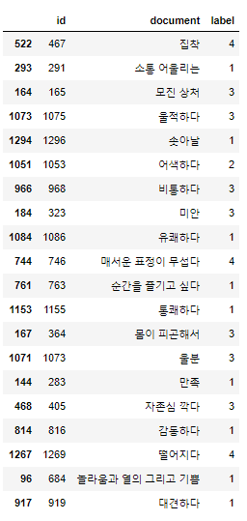
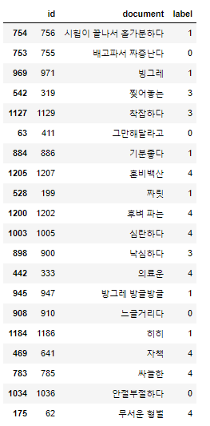
*
Long short-term memory
*Team asterisk

Slide 11
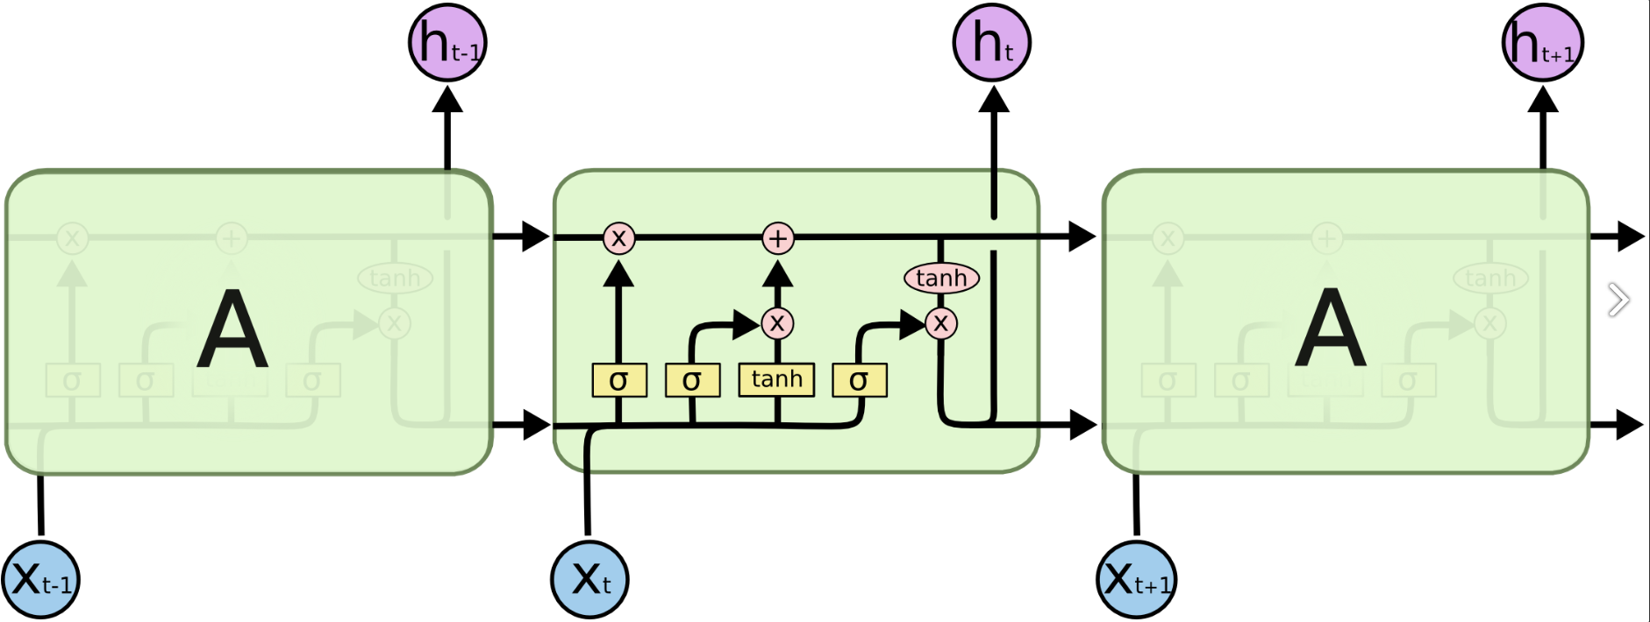
*
Long short-term memory
*Team asterisk

Slide 12

DCNN
(convolutional neural network)

Slide 13




Kaggle
KDEF
AI HUB 한국인 안면 이미지
*
Data pretreatment

Slide 14
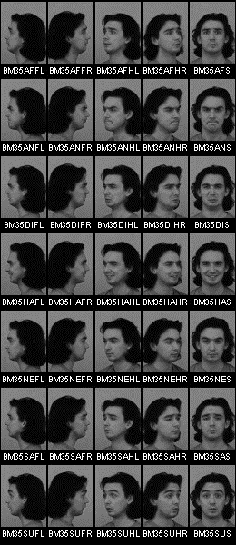
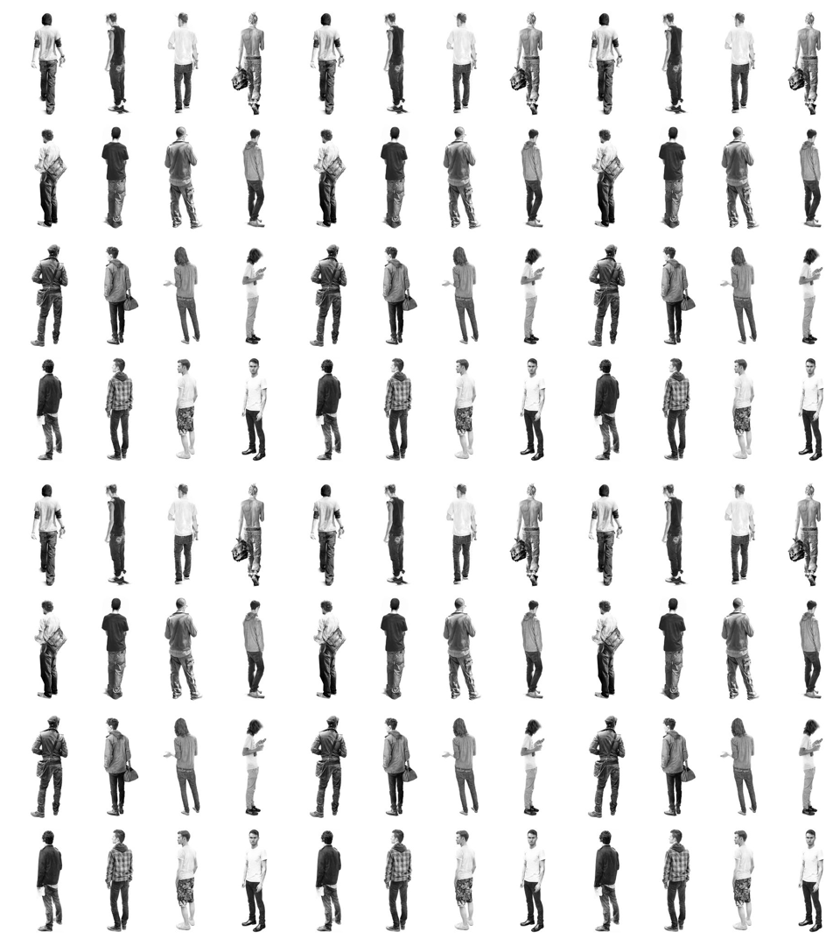

Afraid
Anger
Disgusted
Happy
Neutral
Sad
Surprised
*Emotion
(happy)
Labeling
Gray
Reshape

Slide 15
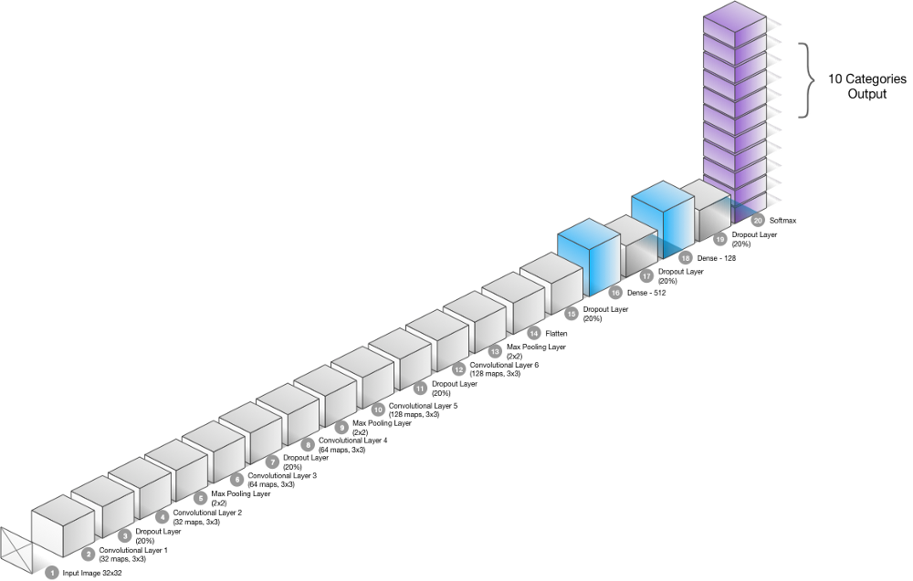
DCNN
(Convolutional
Neural Network)
5 layer
*Team asterisk

Slide 16
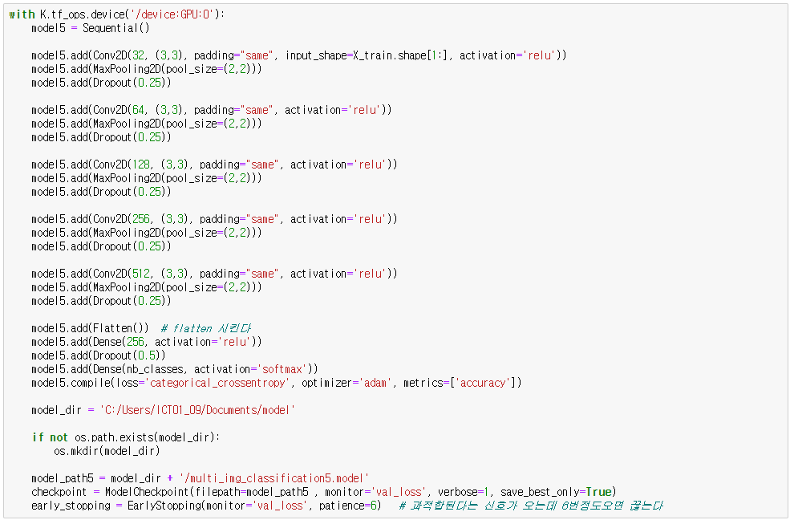
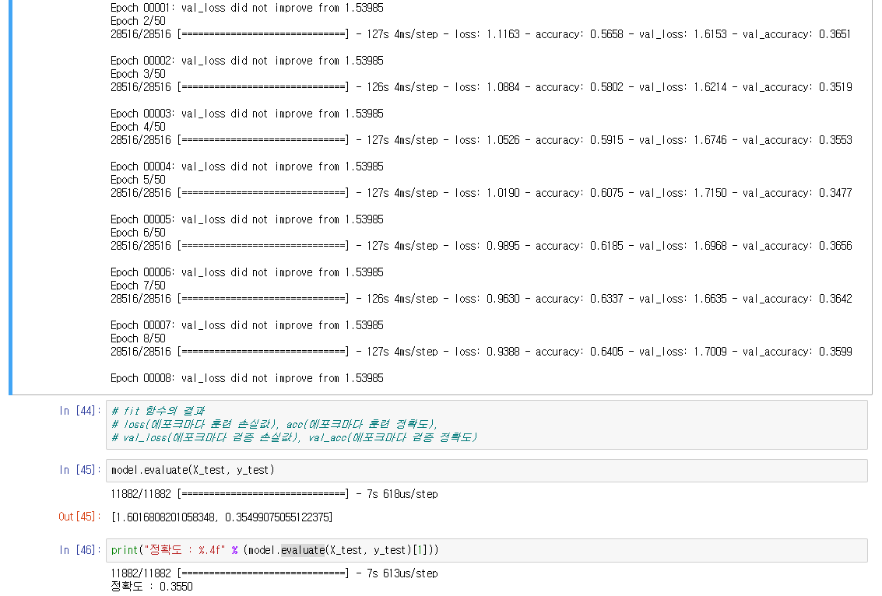
DCNN
(Convolutional
Neural Network)
5 layer
*Team asterisk

Slide 17

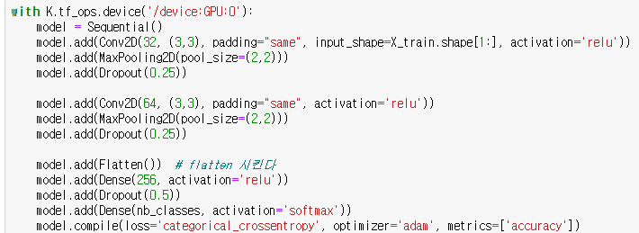
DCNN
(Convolutional
Neural Network)
2 layer
*Team asterisk

Slide 18
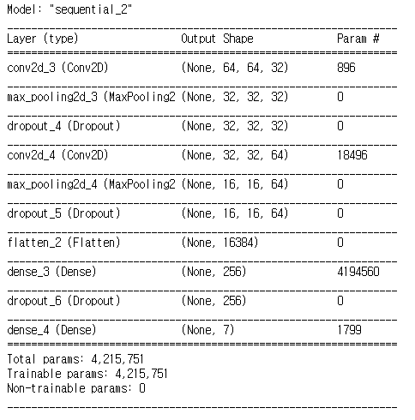
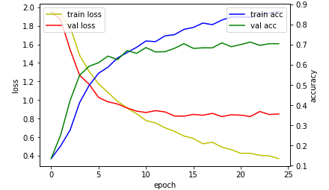
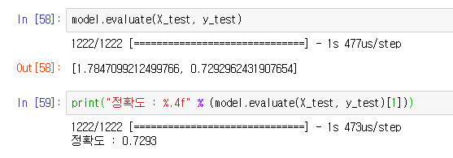
DCNN
(Convolutional
Neural Network)
*Team asterisk

Slide 19

VGG16
(convolutional neural network)

Slide 20
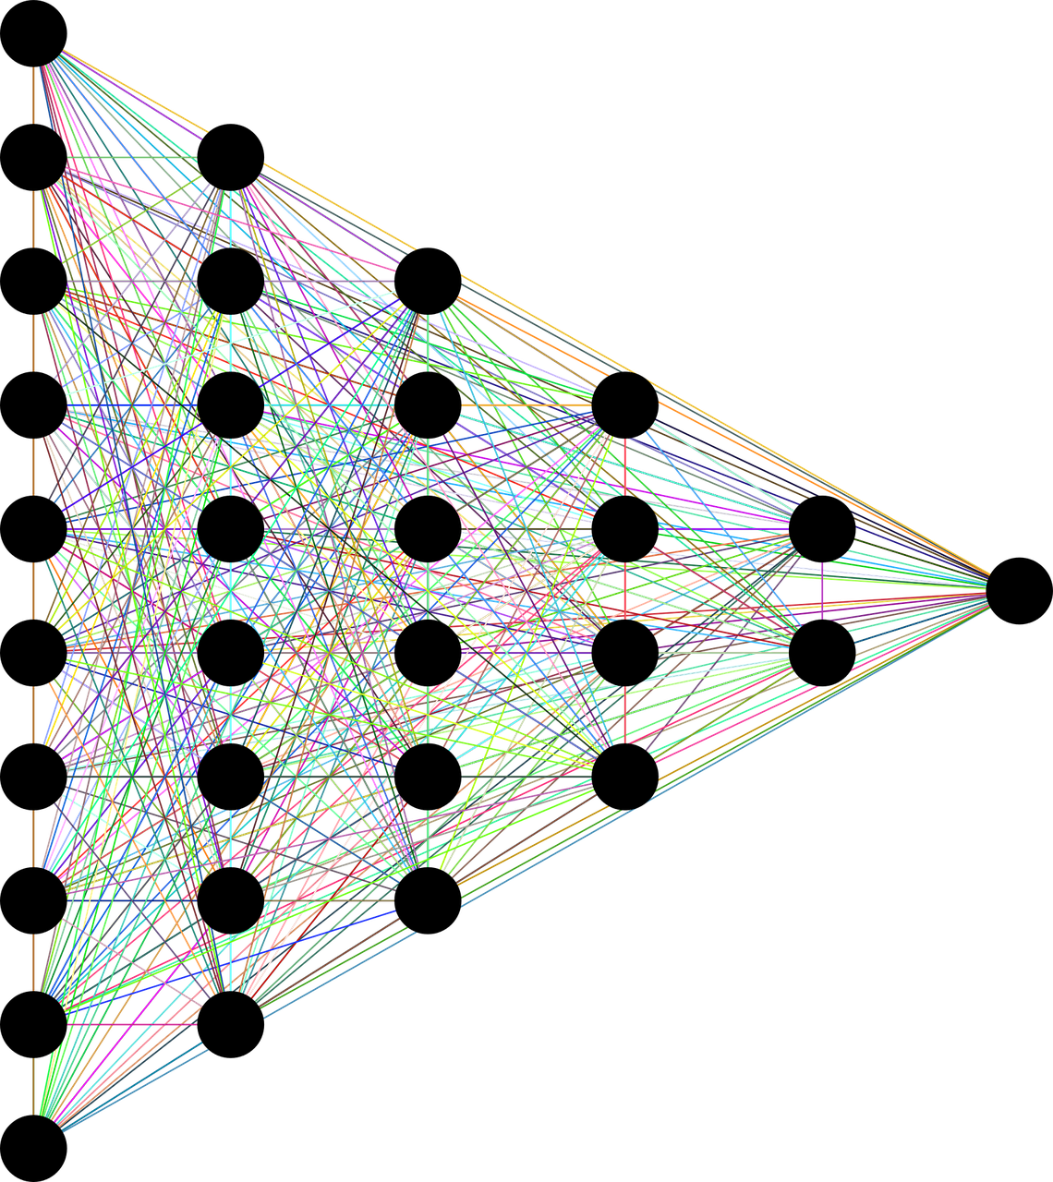
VGG16
(Convolutional
Neural Network)
Max pooling
Avg pooling

Slide 21
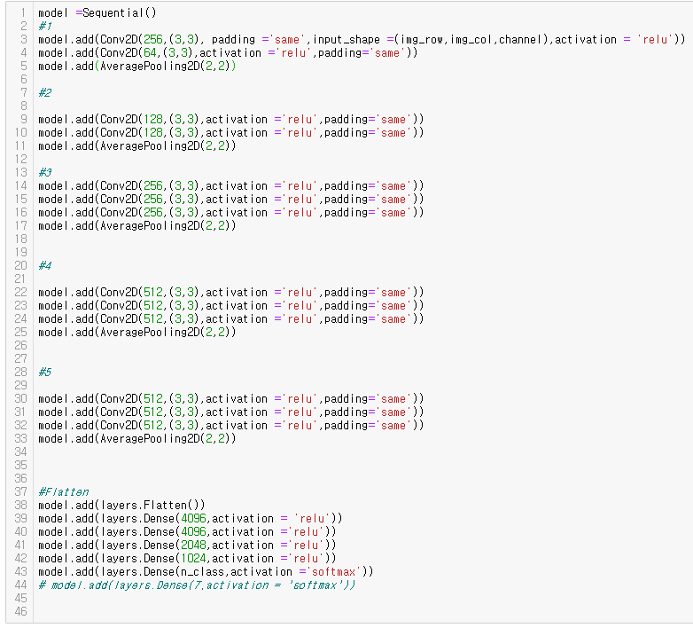
VGG16
(Convolutional
Neural Network)

Slide 22
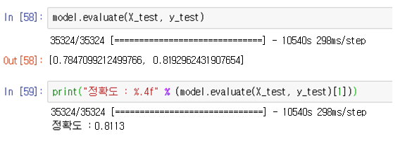
VGG16
(Convolutional
Neural Network)

Slide 23


*
Web Model
Web

Slide 24




*
분석도구 및 참고 자료
AI HUB
http://www.aihub.or.kr/
음악이 감정에 미치는 영향(들으면 느끼게 되는 감정 분포 사이트)
https://www.ocf.berkeley.edu/~acowen/music.html#
VGG16 참고 블로그
https://tykimos.github.io/2017/09/16/YonghoHa_Slide/
DCNN
https://tykimos.github.io/2017/10/21/YonghoHa_Slide/
*Team asterisk

Slide 25
the end
*Team asterisk

